Slide 1
作品名称：
ISFS AWARD
国际风·足尚情
首届国际民俗礼品时尚创新大赛
International Style·Socks Fashion Design
The 1ST International Folk Gift Fashion Design Innovation Contest of 2023 ISFS Award
NAME OF DESIGN:
中文名(Chinese Name):
英文名(English Name):
国 家(Country) :
城 市(City) :
学 校(University) :
指导教师（如有）Faculty Advisor (if any) :
日期 (DATE)：

Slide 2
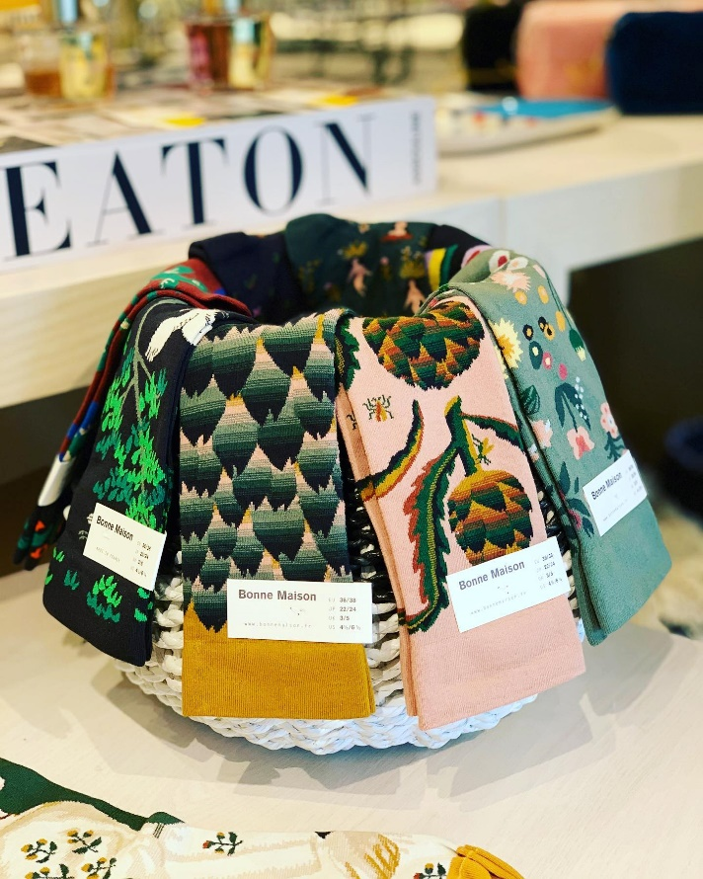
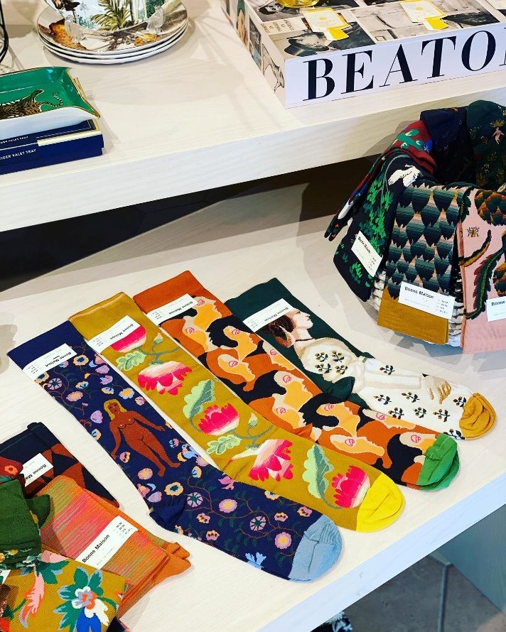
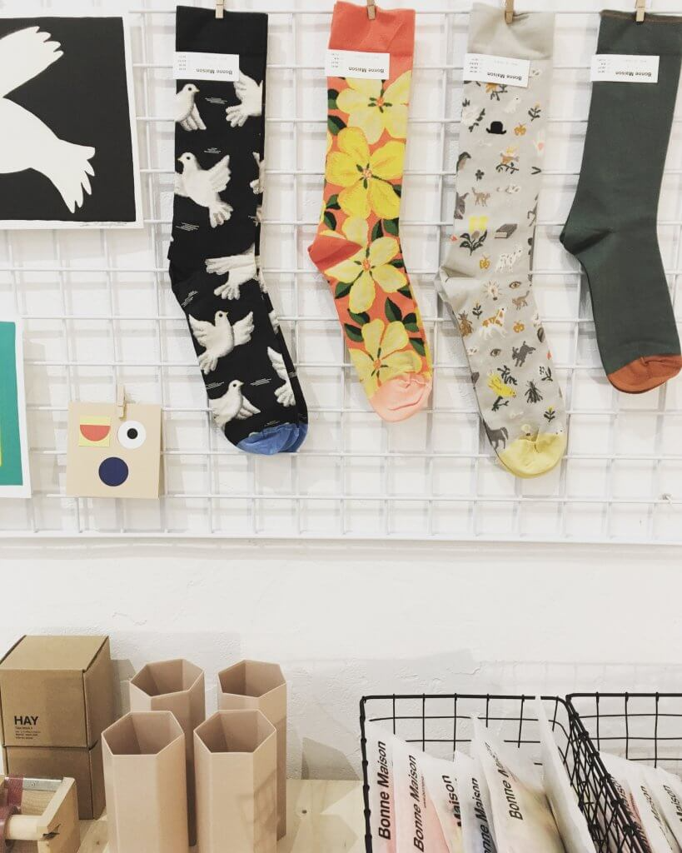
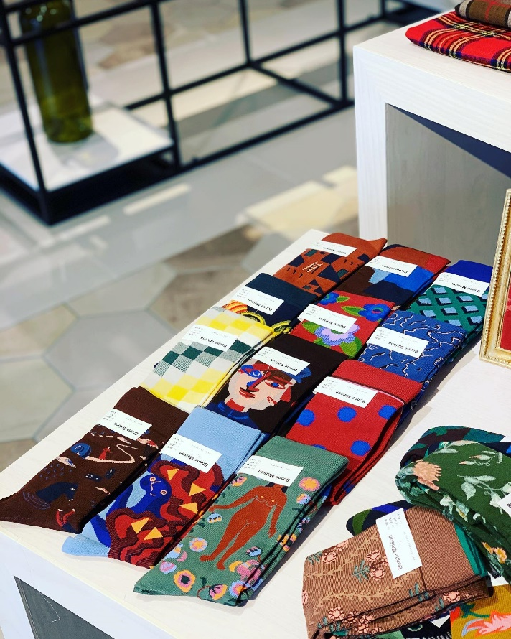
品牌调研
BRAND RESEARCH
品牌名称：
BRAND NAME
品牌简介：
INTRODUCTION
Bonne Maison
照片 PHOTOS
调研说明及要求
请在设计方案开始之前做一份袜子产品的调研；
你可以挑选家乡（国家或城市）中，最受欢迎、最有地方特色的袜子品牌进行调研；
调研包括：品牌名称、品牌简介、以及店内产品照片，若无法拍摄店铺照片也可以网上找典型图片代替。
INTRODUCTION
Please complete a research about socks before you do the design project;
You can choose the most popular and local socks brands in your hometown(country or city), for your research report;
The research includes: the brand name, the brand profile, and the photos of the in-store products. If you can't take the store photos, you can also find the typical pictures online instead.

Slide 3
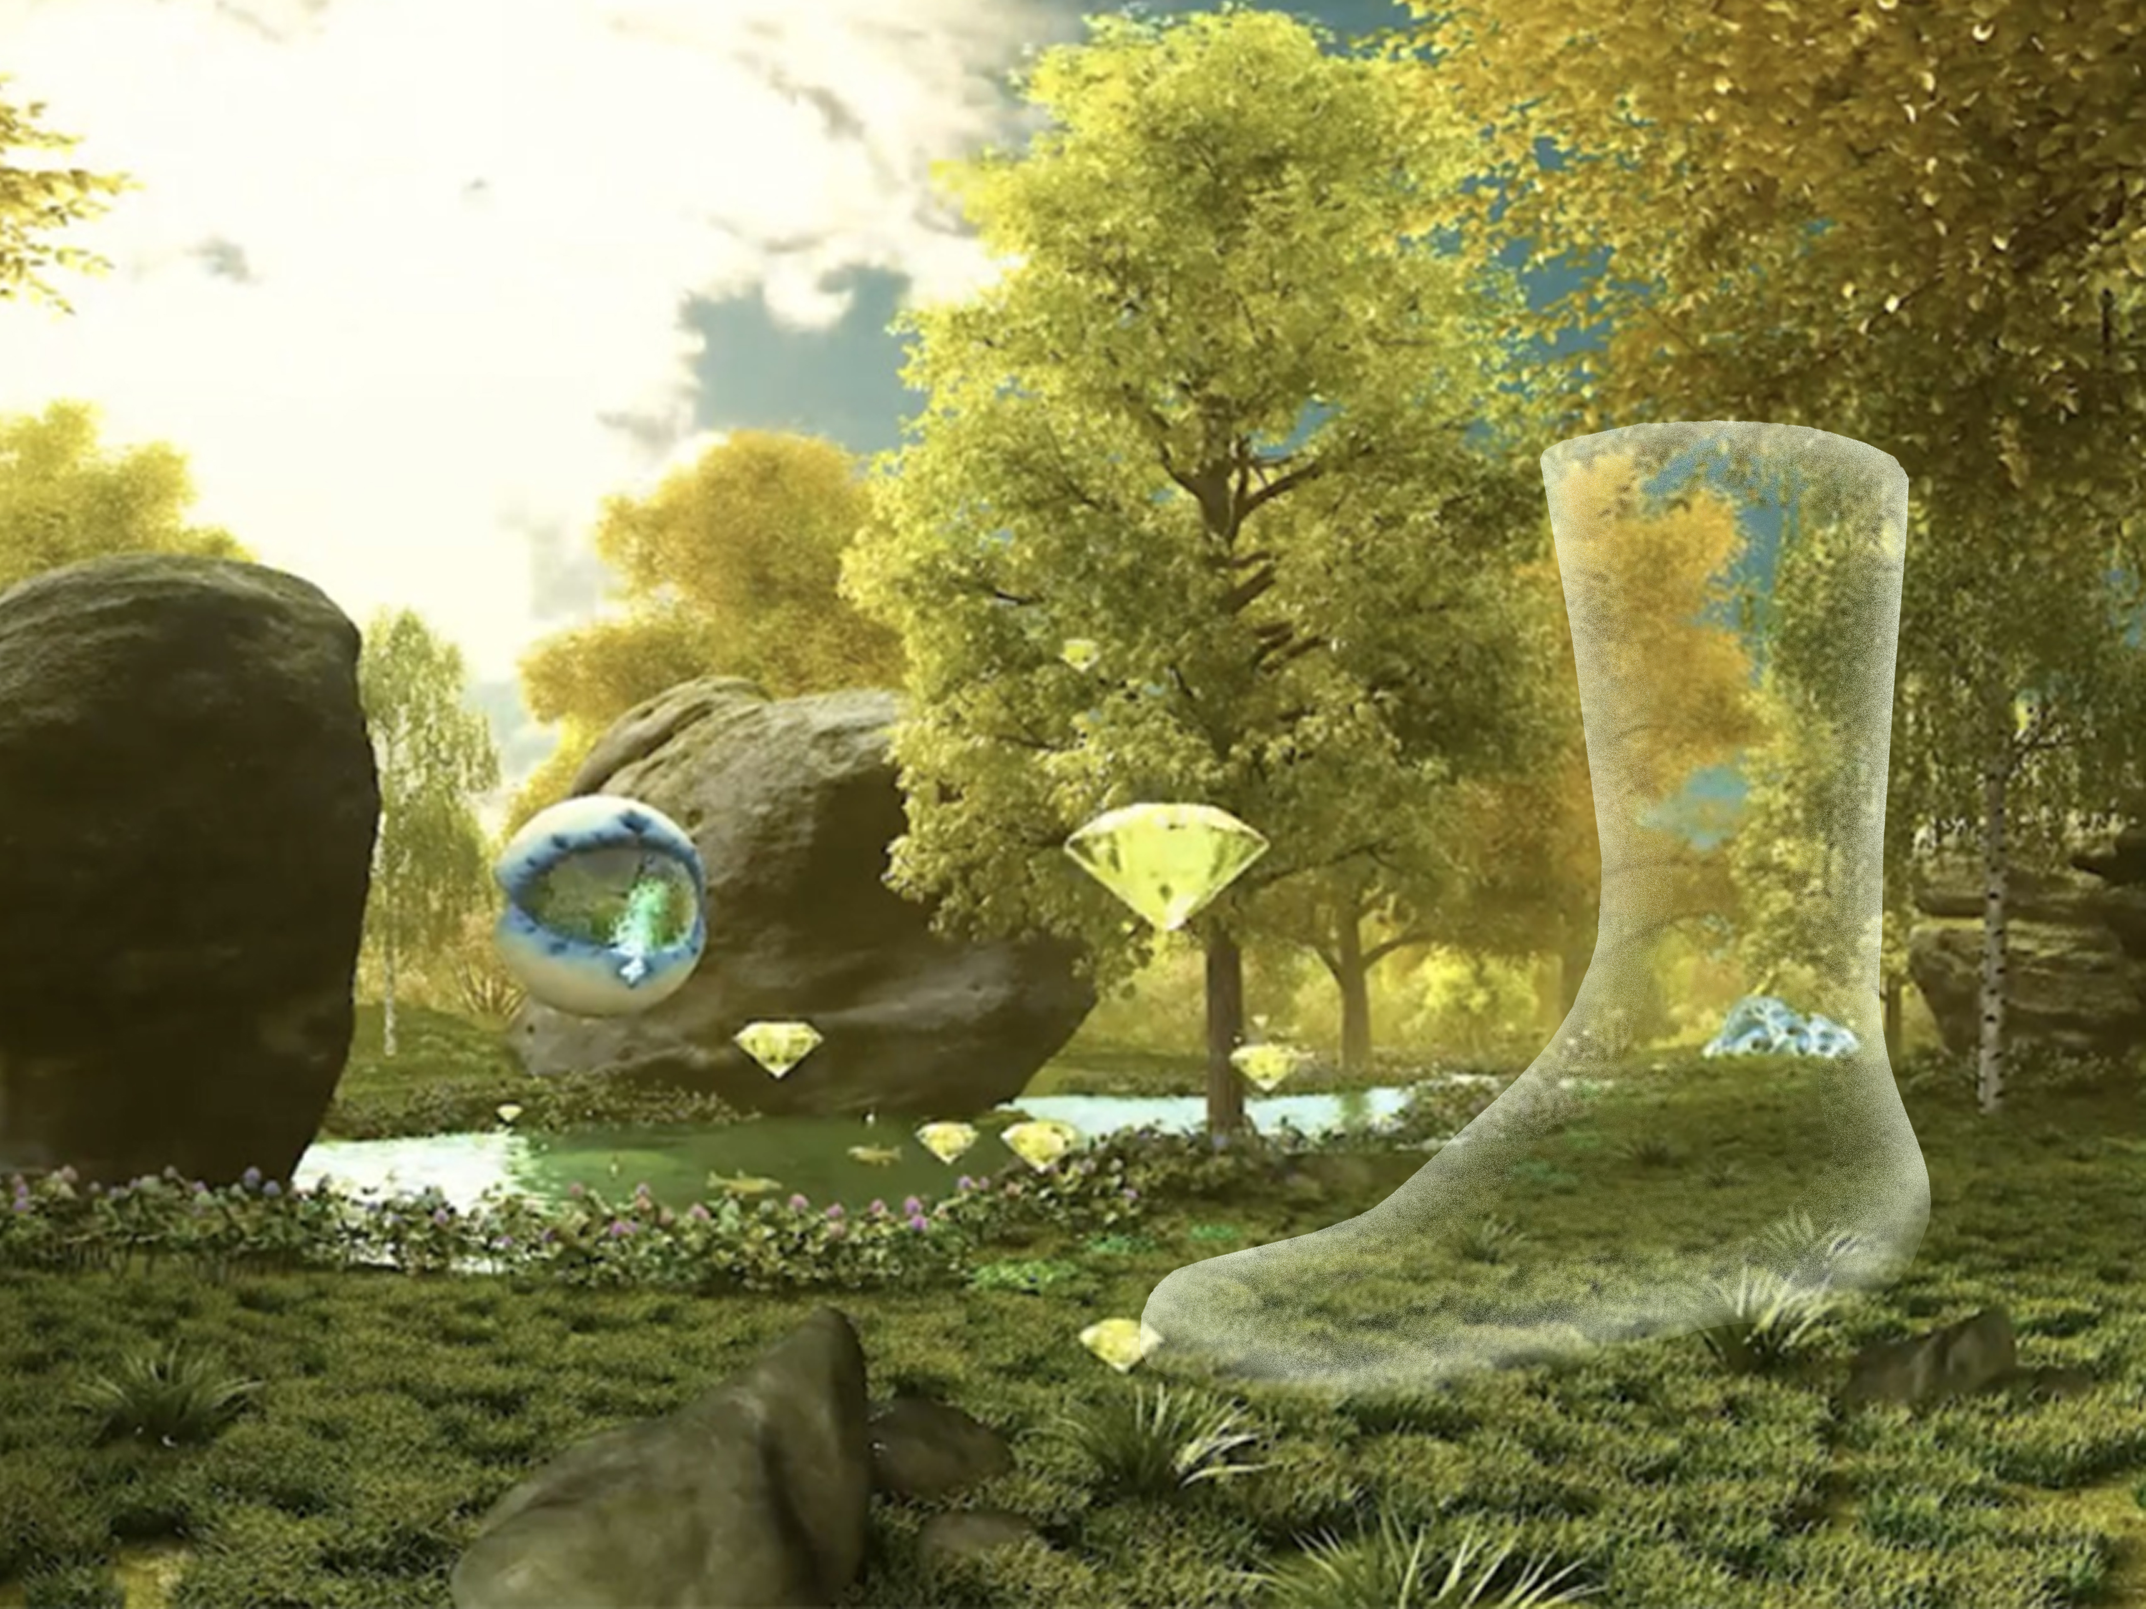
灵感来源
INSPIRATION
此图仅为示例，自行设计
THIS IS ONLY SAMPLE, PLEASE DESIGN YOUR OWN
灵感来源（灵感图+文字描述）
INSPIRATION (INSPIRATION PICTURES & DESCRIPTION)
DESCRIPTION
My inspiration comes from…………

Slide 4
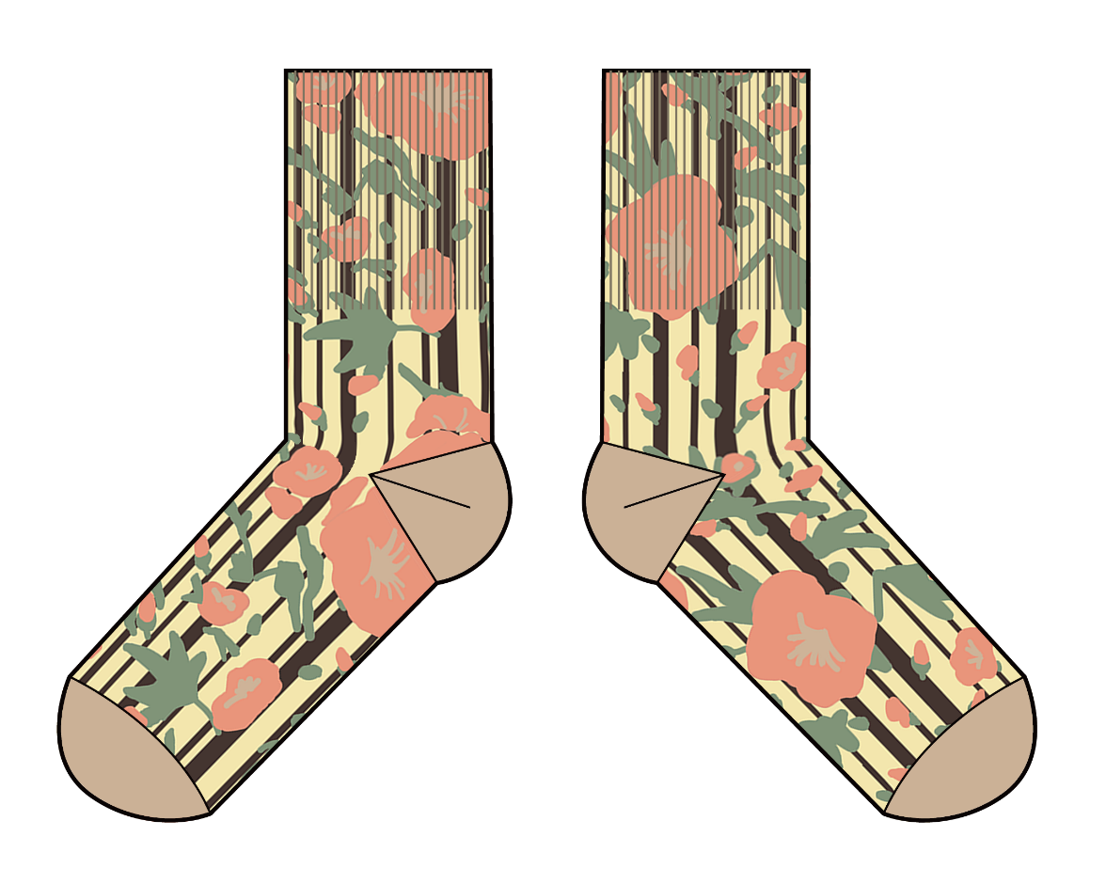
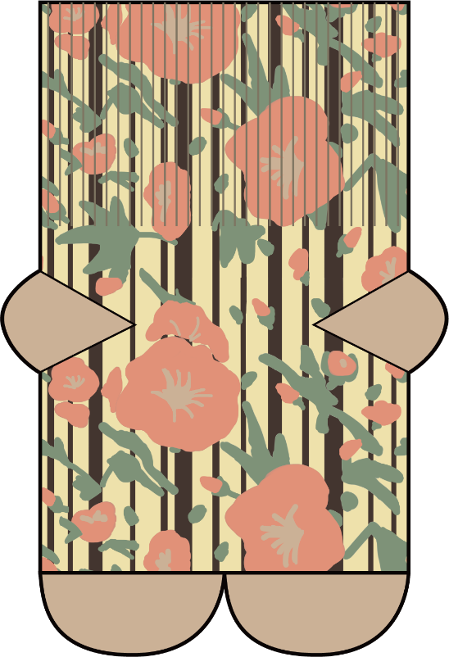
设计效果图
DESIGN SHEET
系列一 COLLECTION 1
作品1 Work 1
设计要求：
1. 袜子可以左右同款，也可以不同款；
2. 袜头、袜跟素色，不设计花型；
3. 一只袜子中的用色尽量控制在6个以内，最多不超过10个颜色；
4. 袜筒长度自行调节。
作品说明
DESIGN INTRODUTION
色彩COLOR
材料MATERIAL
DESIGN REQUIREMENT:
1. Socks can be left & right the same style, also can be different style;
2. Toe and Heel in One Color，no Pattern;
3. Try to Keep It Within 6 Colors Per Sock，10 Colors at Most;
4. Length Adjusts by Yourself.
BASE NYLON COLOUR
左右脚同款的设计
LEFT AND RIGHT SOCKS IS THE SAME STYLE
11-0616 TCX
粉蜡黄
17-0210 TCX
玉石色
15-1333 TCX
橙色月光石
14-1208 TCX
燕麦奶
色彩请自行添加
注明色号、色名
PLEASE ADD CODE AND NAME OF THE COLORS
（材料成分、功能、组织等 YARN, FUCTION,STRUCTURE, ETC. )
单只袜子正反面
单只袜子平铺图
BOTH SIDES OF A SINGLE SOCK
ICHNOGRAPHY OF A SINGLE SOCK
此图仅为示例，袜子款式自行设计
THIS IS ONLY SAMPLE, PLEASE DESIGN YOUR OWN SOCKS

Slide 5
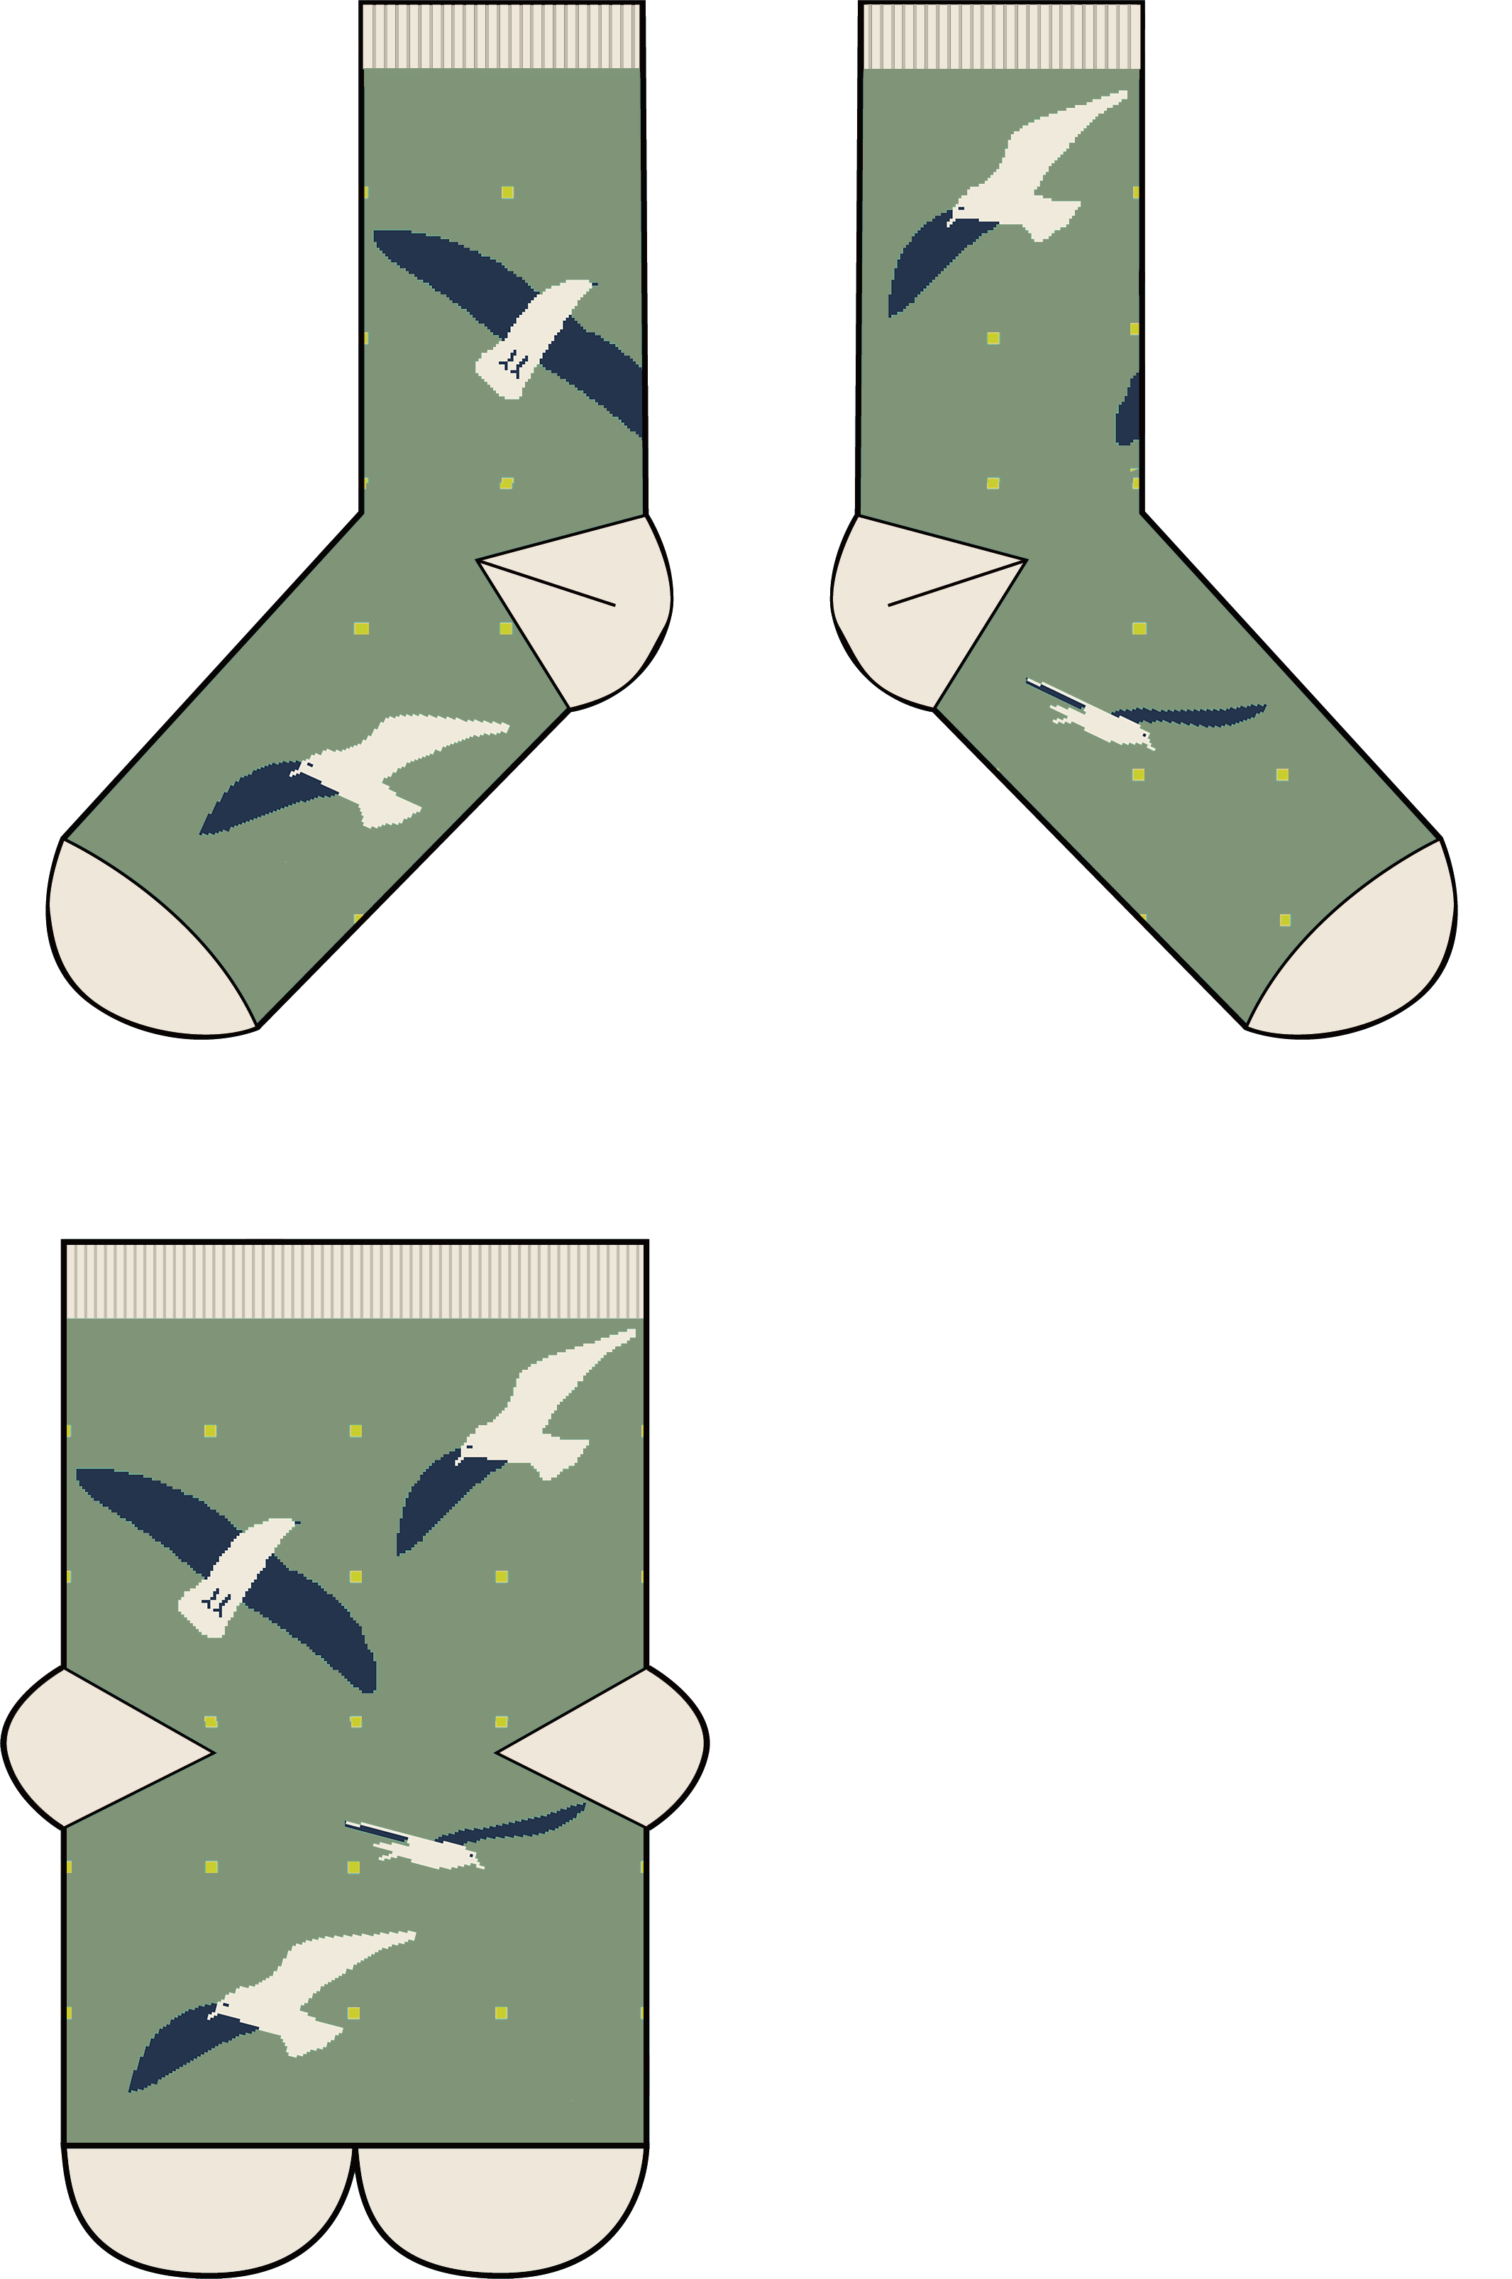
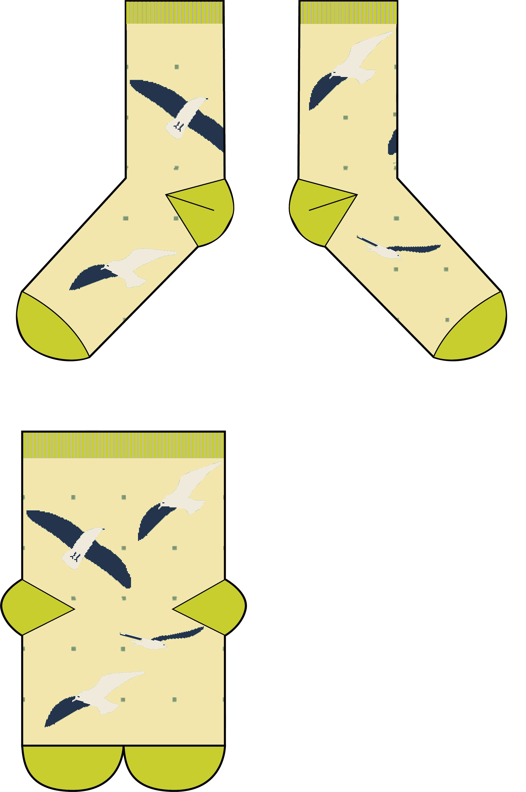
设计效果图
DESIGN SHEET
系列一 COLLECTION 1
作品2 Work 2
作品说明
DESIGN INTRODUTION
色彩COLOR
材料MATERIAL
左右脚不同款的设计
LEFT AND RIGHT SOCKS IS THE DIFFERENT STYLE.
BASE NYLON COLOUR
17-0210 TCX
玉石色
11-0616 TCX
粉蜡黄
13-0651 TCX
网络石灰
11-0103 TCX
未漂原色
单只袜子正反面
单只袜子平铺图
色彩请自行添加
注明色号、色名
PLEASE ADD CODE AND NAME OF THE COLORS
BOTH SIDES OF A SINGLE SOCK
ICHNOGRAPHY OF A SINGLE SOCK
（材料成分、功能、组织等 YARN, FUCTION,STRUCTURE, ETC. )
此图仅为示例，袜子款式自行设计
THIS IS ONLY SAMPLE, PLEASE DESIGN YOUR OWN SOCKS

Slide 6
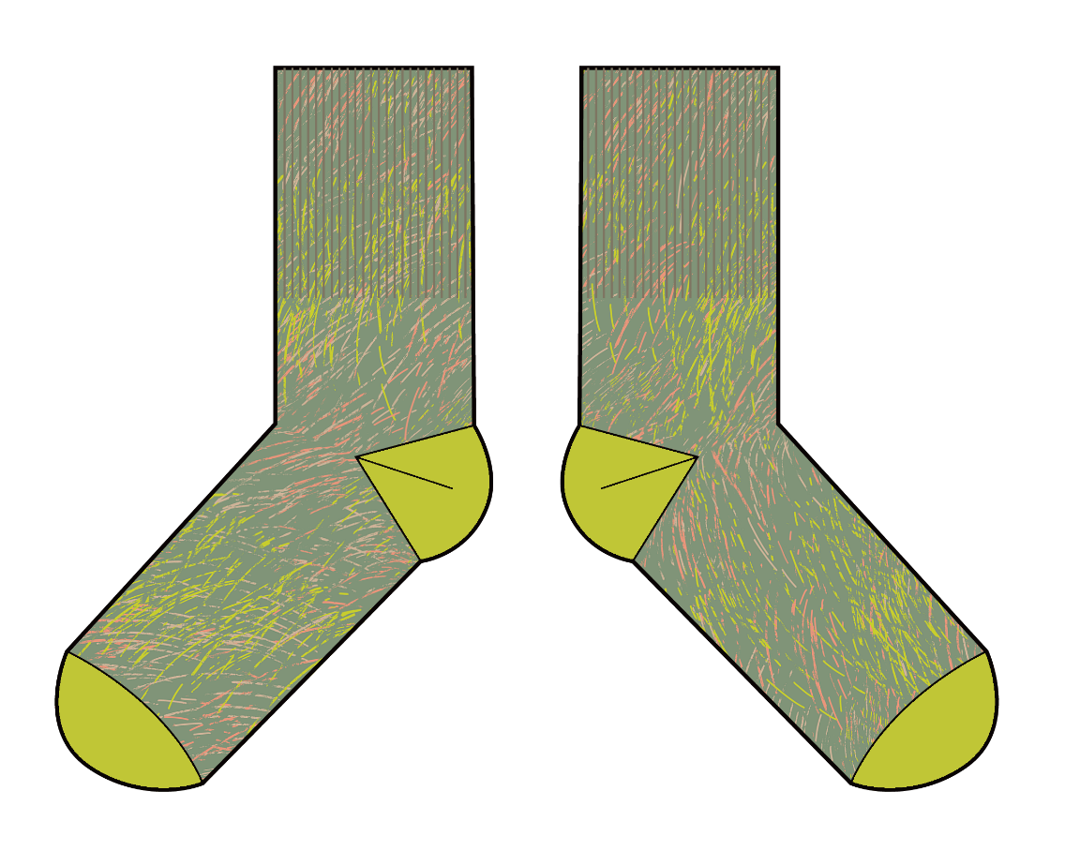
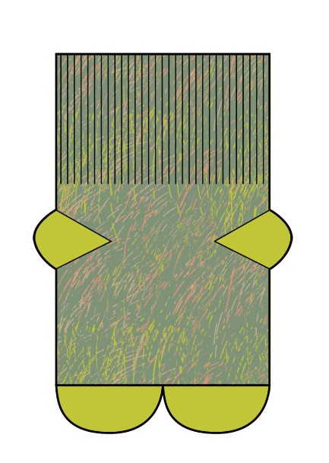
设计效果图
DESIGN SHEET
系列一 COLLECTION 1
作品3 Work 3
作品说明
DESIGN INTRODUTION
色彩COLOR
材料MATERIAL
BASE NYLON COLOUR
13-0651 TCX
网络石灰
17-0210 TCX
玉石色
15-1333 TCX
橙色月光石
14-1208 TCX
燕麦奶
此图仅为示例，袜子款式自行设计
THIS IS ONLY SAMPLE, PLEASE DESIGN YOUR OWN SOCKS

Slide 7
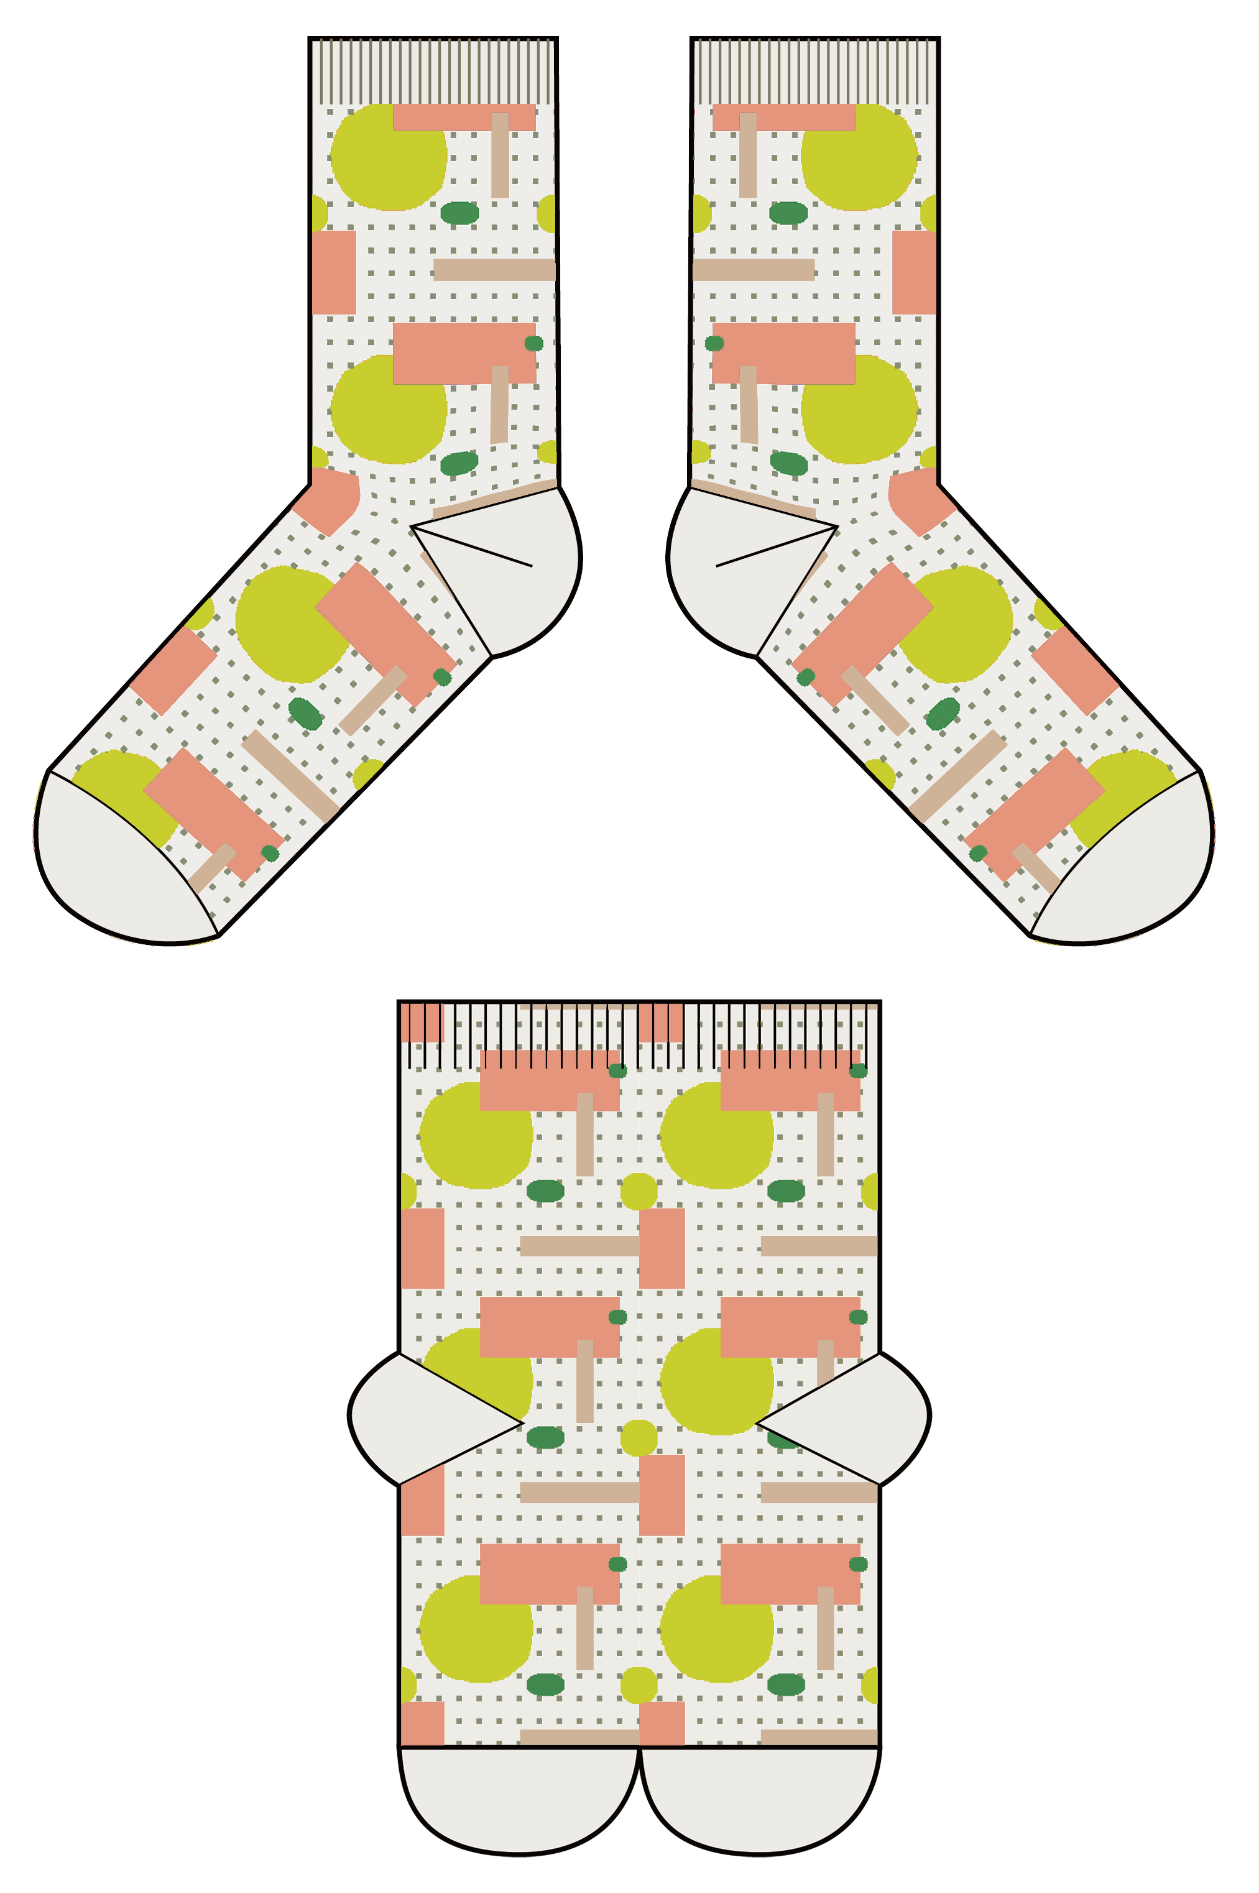
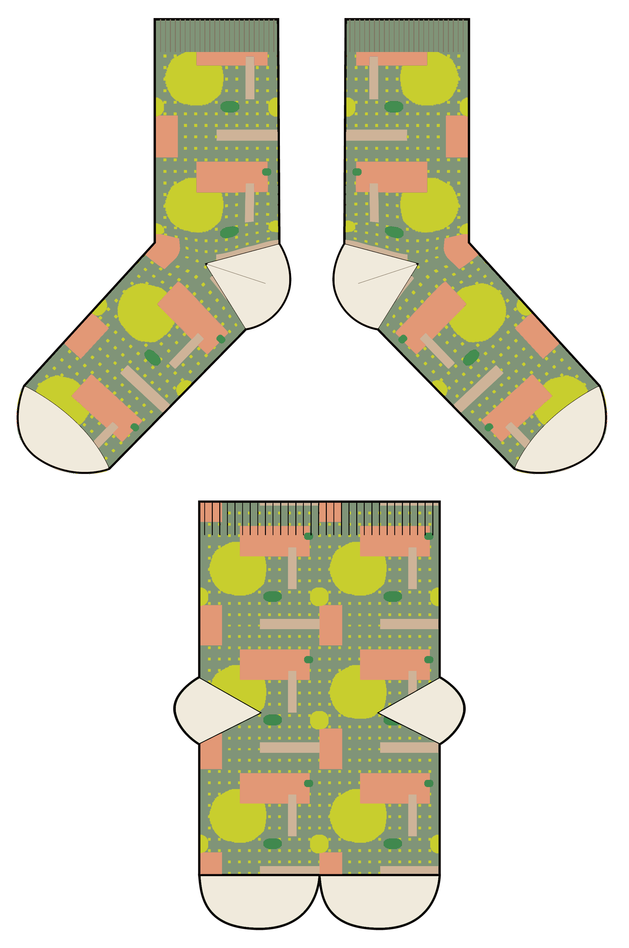
设计效果图
DESIGN SHEET
系列一 COLLECTION 1
作品4 Work 4
作品说明
DESIGN INTRODUTION
色彩COLOR
材料MATERIAL
BASE NYLON COLOUR
11-0103 TCX
未漂原色
17-0210 TCX
玉石色
15-1333 TCX
橙色月光石
14-1208 TCX
燕麦奶
11-0616 TCX
粉蜡黄

Slide 8

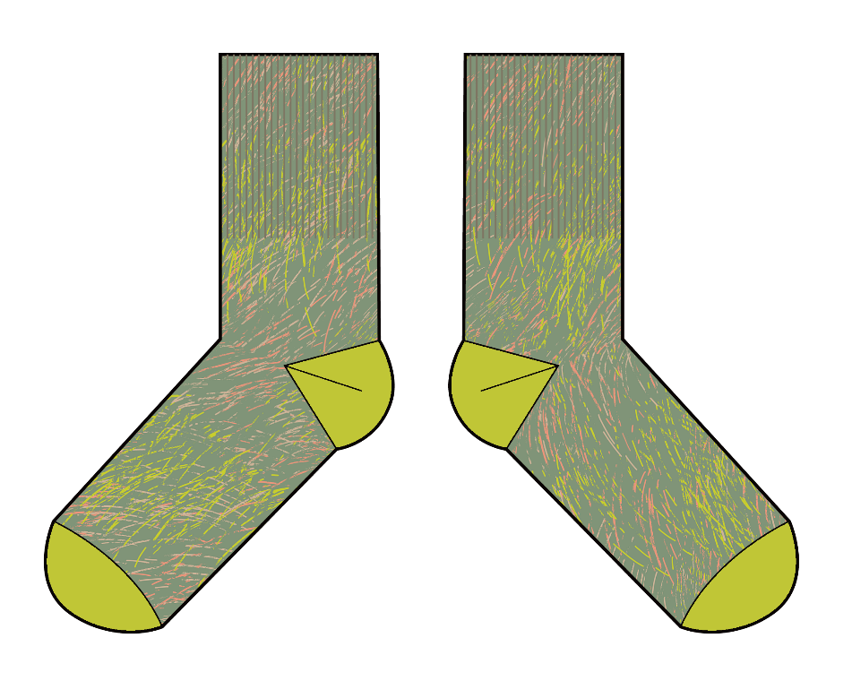
系列1 设计汇总
COLLECTION 1

Slide 9
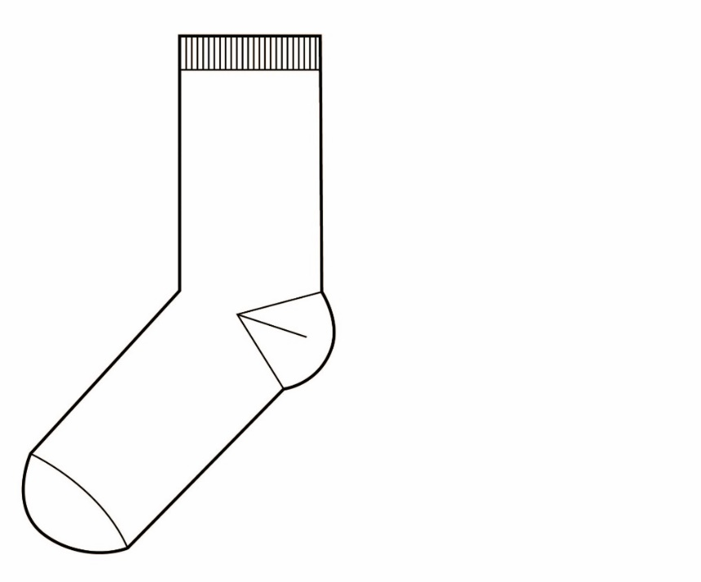
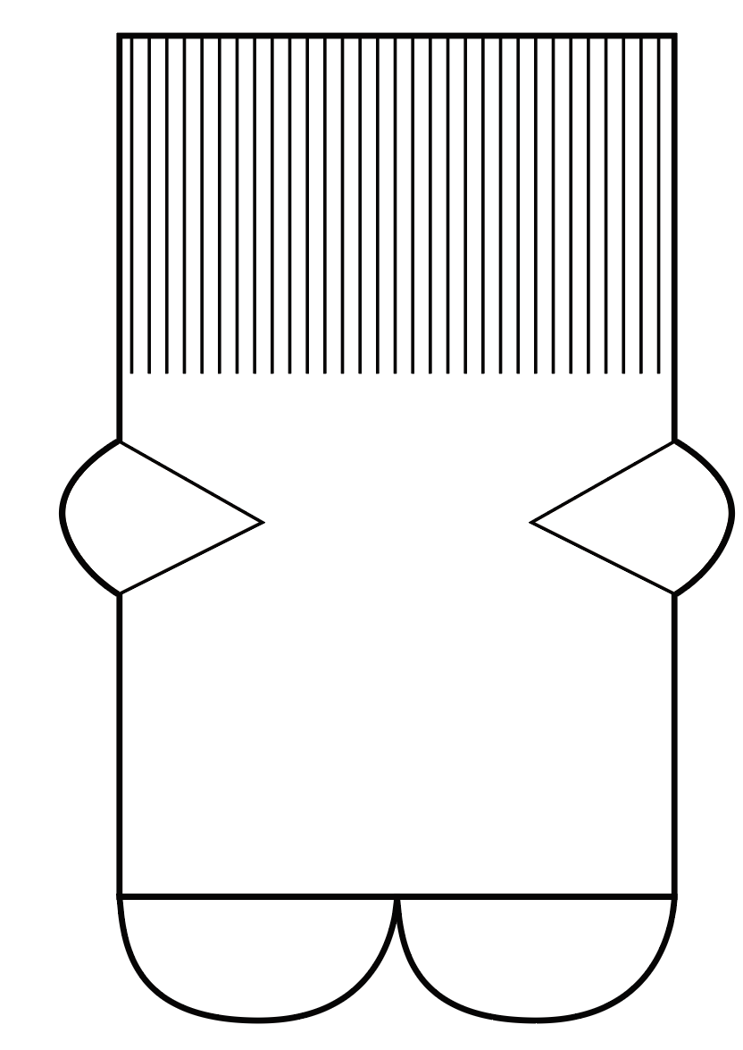
设计效果图
DESIGN SHEET
系列二 COLLECTION 2
作品1 Work 1
作品说明
DESIGN INTRODUTION
色彩COLOR
材料MATERIAL

Slide 10
设计效果图
DESIGN SHEET
系列二 COLLECTION 2
作品2 Work 2
作品说明
DESIGN INTRODUTION
色彩COLOR
材料MATERIAL

Slide 11
设计效果图
DESIGN SHEET
系列二 COLLECTION 2
作品3 Work 3
作品说明
DESIGN INTRODUTION
色彩COLOR
材料MATERIAL

Slide 12
设计效果图
DESIGN SHEET
系列二 COLLECTION 2
作品4 Work 4
作品说明
DESIGN INTRODUTION
色彩COLOR
材料MATERIAL

Slide 13
系列2 设计汇总
COLLECTION 2

Slide 14
设计效果图
DESIGN SHEET
系列三 COLLECTION 3
作品1 Work 1
作品说明
DESIGN INTRODUTION
色彩COLOR
材料MATERIAL

Slide 15
设计效果图
DESIGN SHEET
系列三 COLLECTION 3
作品2 Work 2
作品说明
DESIGN INTRODUTION
色彩COLOR
材料MATERIAL

Slide 16
设计效果图
DESIGN SHEET
系列三 COLLECTION 3
作品3 Work 3
作品说明
DESIGN INTRODUTION
色彩COLOR
材料MATERIAL

Slide 17
设计效果图
DESIGN SHEET
系列三 COLLECTION 3
作品4 Work 4
作品说明
DESIGN INTRODUTION
色彩COLOR
材料MATERIAL

Slide 18
系列3 设计汇总
COLLECTION 3

Slide 19


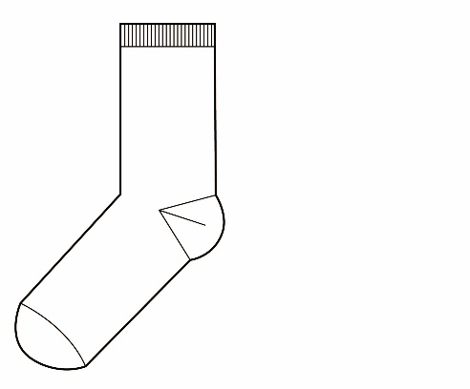
设计方案汇总
ALL COLLECTIONS
COLLECTION 1
COLLECTION 2
COLLECTION 3

